Slide 1



AHP模型在三峡库区越冬水禽
栖息地评价中的应用与共识
AHP模型案例
汇报人：罗睿思
时间：2026-06-03

Slide 2
一
AHP模型基本概念
汇 报 内 容
二
AHP模型应用背景
三
AHP模型应用方式
四
结果与结论

Slide 3
AHP模型概念
一
3
层次分析法（Analytic Hierarchy Process，AHP）是一种用于处理复杂决策问题的定性和定量相结合的决策分析方法
基本步骤：
建立层次结构模型 ：
1、明确决策目标 ：也就是要解决的问题，是整个层次结构的最高层。
2、确定准则层 ：将影响决策目标实现的各种因素作为准则层。
3、确定方案层 ：将实现目标的各种方案或措施作为方案层。
构造判断矩阵 ：针对每个准则，两两比较其下属的各个元素之间的相对重要性，并依据一定的标度赋予相应的数值，构造出判断矩阵。
层次单排序及一致性检验 ：通过计算判断矩阵的特征向量并归一化处理，得到各要素对于该准则的相对权重。然后利用一致性指标（CI）、随机一致性指标（RI）和一致性比率（CR）来检验判断矩阵是否具有一致性，若 CR < 0.1，则认为判断矩阵具有满意的一致性。

Slide 4
一
AHP模型基本概念
汇 报 内 容
二
AHP模型应用背景
三
AHP模型应用方式
四
结果与结论

Slide 5
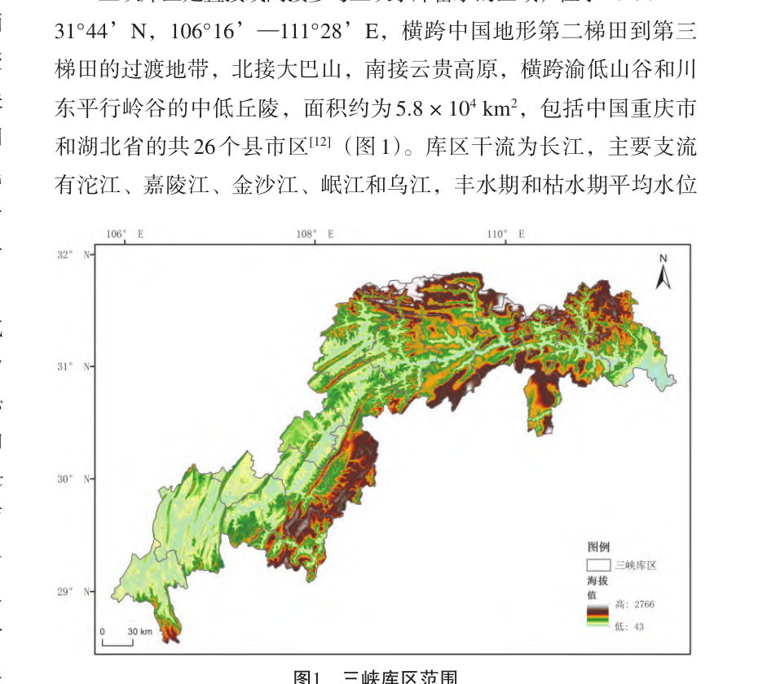
研究背景
二
5
三峡库区位于28°56'—31°44'N，106°16'—111°28'E，面积约5.8×10⁴ km²，涵盖重庆市和湖北省26个县市区。季节性水位波动形成了长江、洲滩、湖泊、江心岛屿一体的内陆淡水湿地生态系统，为斑嘴鸭、绿头鸭、中华秋沙鸭等多种水禽提供越冬生境。
三峡库区范围
1995-2020年蓄水分为5个阶段：蓄水前→围堰发电期(135m)→初期蓄水期(156m)→试验蓄水期(175m)→周期性稳定蓄水期(145~175m)。三峡工程改变了湿地水文结构，水禽栖息地质量显著下降，开展栖息地适宜性评价是保护生物多样性的关键。

Slide 6
AHP模型应用背景
二
6
将复杂生态评价问题分解为多层次结构，为栖息地适宜性综合评估提供科学、系统的解决方案。
越冬水禽栖息地评价需综合考量食物条件、隐蔽条件、水文条件、气候和人为干扰5个维度，单一维度评价难以全面反映栖息地质量。
栖息地多因素综合评价需求
AHP方法建立目标层→准则层→指标层结构，系统分析不同环境因子权重，在物种分布数据缺乏的情况下具有显著优势。
AHP模型的优势

Slide 7
一
AHP模型基本概念
汇 报 内 容
二
AHP模型应用背景
三
AHP模型应用方式
四
结果与结论

Slide 8

AHP模型的应用方式
三
8
指标选取：食物条件（土地利用、坡度、海拔）、隐蔽条件（距林缘距离）、水文条件（距水源距离）、气候（越冬期均温）、干扰（距居民区、道路距离），共8个因子。
目标层：三峡库区越冬水禽栖息地适宜性评价。准则层5项：食物条件(0.454)、隐蔽条件(0.177)、水文条件(0.177)、气候(0.096)、干扰(0.096)，权重通过判断矩阵及一致性检验(CR<0.1)确定。
准则层 | 食物条件 | 食物条件 | 食物条件 | 隐蔽条件 | 水文条件 | 气候 | 干扰 | 干扰
指标层 | 土地利用 | 坡度 | 海拔 | 距林缘 | 距水源 | 越冬期均温 | 距居民区 | 距道路
权重 | 0.259 | 0.065 | 0.130 | 0.177 | 0.177 | 0.096 | 0.048 | 0.048
基于各污染物的测定值和权重，计算各污水厂污泥的综合风险得分。计算公式为各污染物得分与其权重的乘积之和：
$$EI=\sum{V_{i}}×W$$

Slide 9
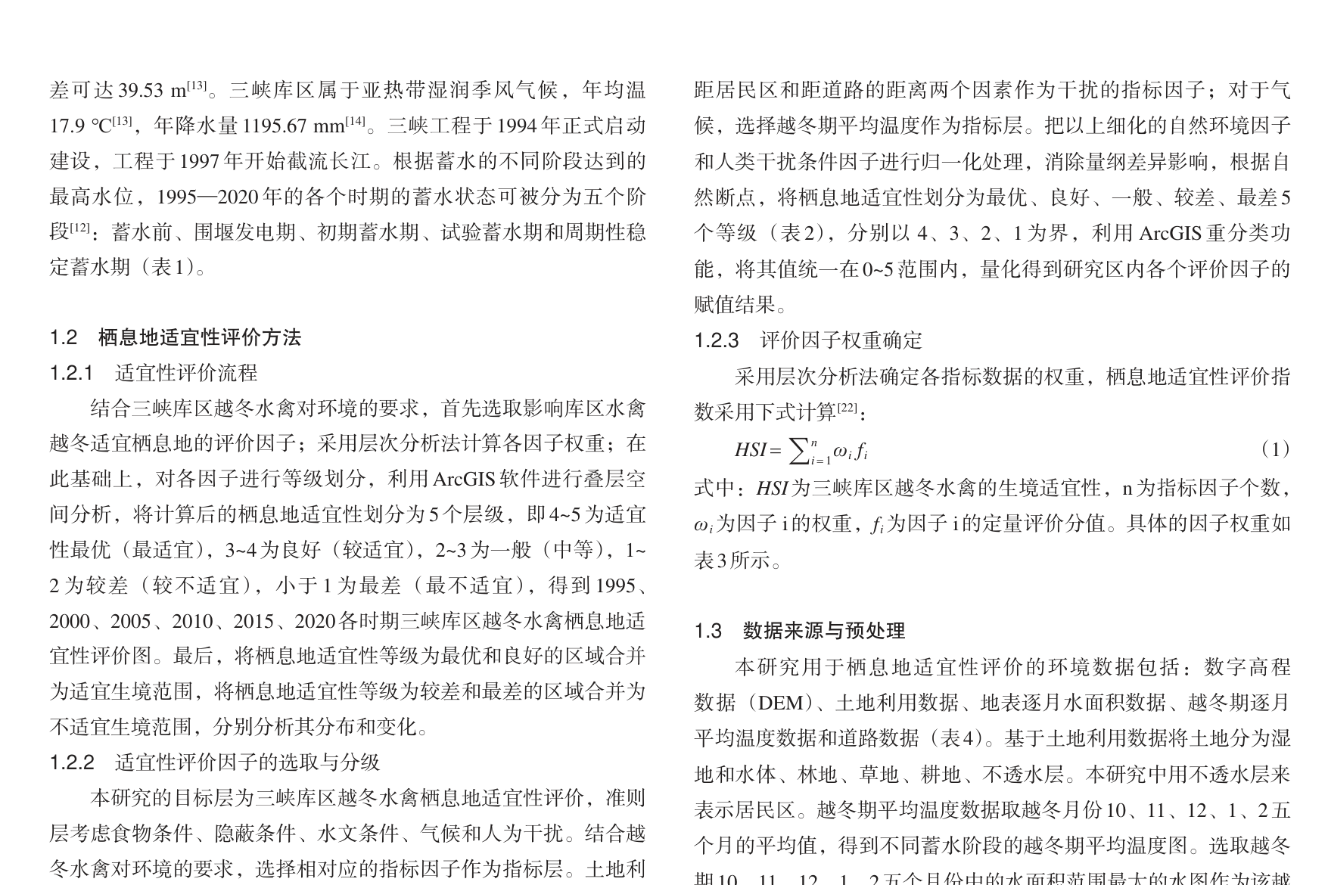
AHP模型的应用方式
三
9
采用1-9标度法对各因子两两比较构建判断矩阵，通过一致性检验(CR<0.1)后计算特征向量并归一化得到权重。食物条件权重最高(0.454)，气候和干扰最低(各0.096)。
HSI = Σωi·fi，ωi为因子权重，fi为因子评分。各指标按自然断点分5级：最优(4-5分)、良好(3-4分)、一般(2-3分)、较差(1-2分)、最差(<1分)。最优+良好=适宜生境，较差+最差=不适宜生境。

Slide 10
一
AHP模型基本概念
汇 报 内 容
二
AHP模型应用背景
三
AHP模型应用方式
四
结果与结论

Slide 11
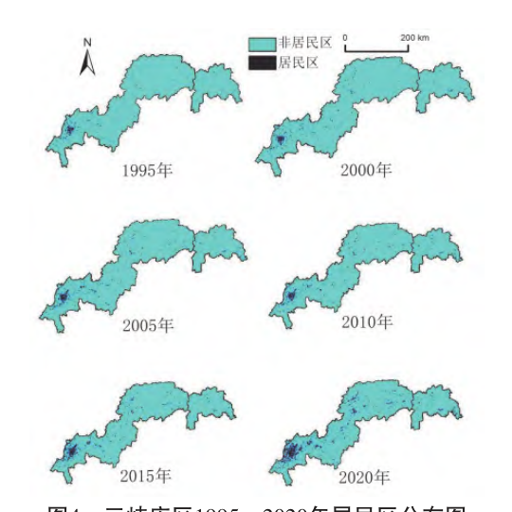
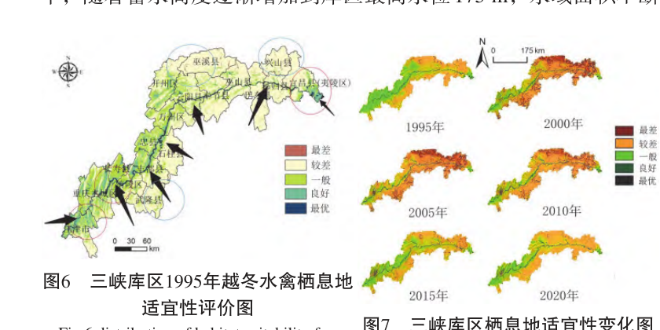
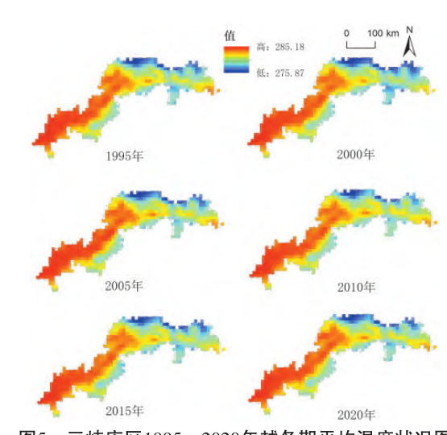
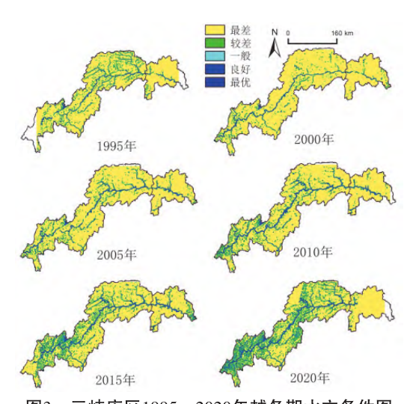
结果与结论
四
11
总结研究成果
栖息地空间分布（图6）：
适宜区集中分布于长江主航道及支流沿岸低海拔湿地，仅占库区1.6%~2.4%。不适宜区位于高海拔林地与城镇周边。
关键因子变化（图2-5）：
不透水层1.1%→2.7%，耕地44.1%→42.2%，湿地和水体1.4%→1.7%，居民点1.08%→2.45%，越冬期均温0~15℃（库尾>库首）。
栖息地面积趋势（图7-8）：
1995年3190km²(5.5%)→2000年骤降至1.6%→此后缓慢回升至2020年1392km²(2.4%)，未恢复蓄水前水平。不适宜区1995-2000年+12.1%。
AHP与MaxEnt相互验证（表5）：
本研究与Li等[12]MaxEnt模型在空间分布、面积和趋势上高度一致，1995年高适宜区均为长江干流及周边，变化趋势均呈骤降→稳定→微升，两种独立方法增强结论可靠性。
AHP模型为三峡库区越冬水禽栖息地评价和保护规划提供了科学依据，方法简单有效，结果易于被管理部门理解和应用。

Slide 12
汇报结束
谢谢大家！
汇报人：罗睿思
时间：2025-04-25

